Slide 1
innisfree_FO리뉴얼_PC_임직원인증,고객센터_화면설계서
Version 0.9/2024-06-10
고하나

Slide 2
Version History #1
Version. | Date | 작성자 | 상세 내용
0.5 |  | 고하나 | 최초 작성
0.6 |  | 고하나 | 1:1문의 : 기능명 변경 매장안내>자주구매한매장 : 마이샵 표기법 (영문→한글) 통일 매장안내>지역별매장안내 : 매장 정렬 정의 추가
0.9 |  | 고하나 | 공지사항 : 파일첨부 케이스 추가 (2-1)
0.9 | 06.10 | 고하나 | 메뉴별 마이페이지 진입경로 추가 1:1문의 : 이미지등록 최대개수 수정 (5개→ 10개) 화면ID추가
Version. | Date | 작성자 | 상세 내용

Slide 3
메뉴구조도 (TO-BE)
고객센터
﹂ 공지사항
﹂ 공지사항상세
﹂ FAQ
﹂ 1:1상담
﹂1:1문의
﹂답변확인
﹂ 매장안내(자주구매한매장)
﹂지역별 매장안내
﹂ 창업안내
﹂ 전자공고

Slide 4
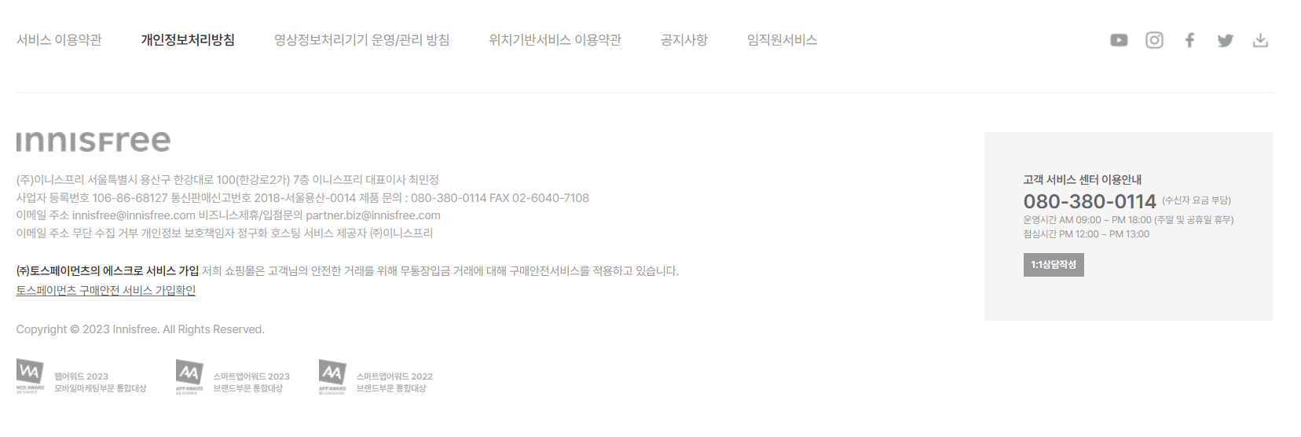
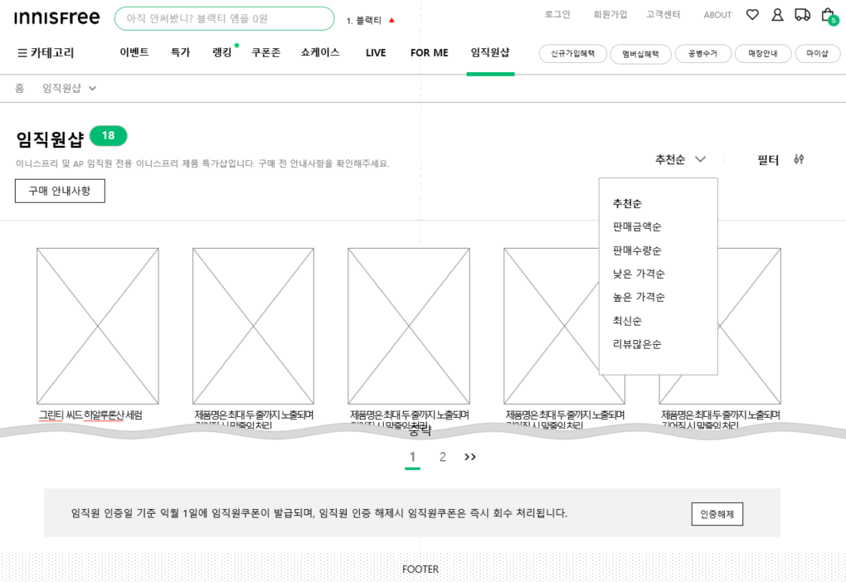
FOOTER
IN_PC_HOM_01_01_01
1 | 임직원서비스 - 미로그인 : 클릭시 로그인안내팝업(1-1) 노출 - 로그인/인증여부N : 클릭시 옴니플랫폼인증페이지로 현재창 이동 - 로그인/최초인증완료 : 임직원인증완료 팝업(1-2) 노출 - 로그인/인증여부Y : 임직원샵으로 현재창 이동
1
1-1
×
알림
(주)이니스프리 서울특별시 용산구 한강대로 100(한강로2가) 7층 이니스프리 대표이사 최민정
사업자 등록번호 106-86-68127 통신판매신고번호 2018-서울용산-0014 제품 문의 : 080-380-0114 FAX 02-6040-7108
이메일 주소 innisfree@innisfree.com 비즈니스제휴/입점문의 partner.biz@innisfree.com
이메일 주소 무단 수집 거부 개인정보 보호책임자 정구화 호스팅 서비스 제공자 ㈜이니스프리
㈜토스페이먼츠의 에스크로 서비스 가입 저희 쇼핑몰은 고객님의 안전한 거래를 위해 무통장입금 거래에 대해 구매안전서비스를 적용하고 있습니다.
토스페이먼츠 구매안전 서비스 가입확인
Copyright © 2023 Innisfree. All Rights Reserved.
로그인이 필요한 기능입니다.
로그인 하시겠습니까?
취소
확인
2-2
1-2
×
임직원인증완료
$고객명$님의 임직원 인증이 완료되었습니다.
지금부터 이니스프리 임직원 서비스 혜택이 적용됩니다.
<PC-임직원샵>
로그인여부
임직원
인증
여부
임직원샵으로 이동
확인
Y
Y
N
N
옴니회원플랫폼
인증 페이지로
현재창 이동
로그인안내팝업(1-1)
Ap로그인 새창 호출
임직원인증완료팝업
(1-2)
인증해제

Slide 5



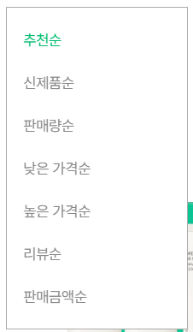

임직원샵
IN_PC_HOM_01_09
1 | 임직원샵 - 임직원샵 제품리스트 하단에 임직원인증안내 고정 안내 문구 및 인증해제 버튼 노출 1-1 인증해제 버튼 - 클릭시 임직원인증해제안내 노출
 | <임직원인증> -[FO] MO&PC 푸터 <임직원해제> -[FO] PC-임직원샵 -[FO] MO- 푸터 > 임직원서비스 -[BO] 회원관리 > 회원상세
Page
아직 안써봤니? 블랙티 엠플 0원
로그인 | 회원가입 | 고객센터 | ABOUT
1. 블랙티 ⯅
☰ 카테고리
이벤트 | 특가 | 랭킹 | 쿠폰존 | 쇼케이스 | LIVE | FOR ME | 임직원샵
신규가입혜택
멤버십혜택
공병수거
매장안내
마이샵
홈 임직원샵

임직원샵
18
이니스프리 및 AP 임직원 전용 이니스프리 제품 특가샵입니다. 구매 전 안내사항을 확인해주세요.
필터
구매 안내사항
임직원인증해제안내 팝업 (1-3)
추천순
판매금액순
판매수량순
낮은 가격순
높은 가격순
최신순
리뷰많은순
×
임직원인증 해제
임직원인증을 해제하시겠습니까?
해제 시 임직원 서비스 혜택이 적용되지 않습니다.
취소
확인
인증해제완료 팝업 (1-4)
×
알림
그린티 씨드 히알루론산 세럼
제품명은 최대 두 줄까지 노출되며 길어질 시 말줄임 처리…
제품명은 최대 두 줄까지 노출되며 길어질 시 말줄임 처리…
제품명은 최대 두 줄까지 노출되며 길어질 시 말줄임 처리…
제품명은 최대 두 줄까지 노출되며 길어질 시 말줄임 처리…
임직원인증이 해제되었습니다.
중략
37,000원 60% 53,000원
37,000원 70% 53,000원
37,000원 60% 53,000원
37,000원 30% 53,000원
37,000원 30% 53,000원
1 2
확인

임직원 전용

4.9(22)
임직원 전용
임직원 전용
임직원 전용
임직원 전용
이니스프리몰 임직원 인증 해제 처리?
옴니회원플랫폼 인증 해제 처리?
*최종 확정 내용 업데이트 예정
1
4.9(22)
4.9(22)
4.9(22)
4.9(22)
임직원 인증일 기준 익월 1일에 임직원쿠폰이 발급되며, 임직원 인증 해제시 임직원쿠폰은 즉시 회수 처리됩니다.
인증해제
5/28 확인요청
재인증 프로세스 (확인중)
FOOTER

Slide 6
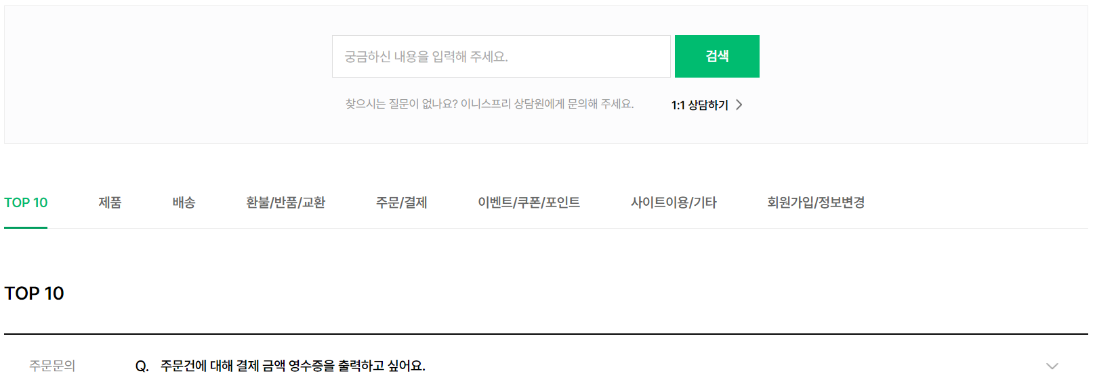

FAQ
IN_PC_MYP_01_91
1 | 고객센터 > FAQ 탭 - 관리자 : CS관리 > FAQ > FAQ등록
2 | FAQ 조회 2-1 검색어 입력박스 - 입력글자수/문자 제한 없음 2-2 검색 버튼 - 클릭시 FAQ 제목or내용 내 해당 검색어를 포함하는 항목을 조회결과로 노출 2-3 1:1상담 > - 비로그인 : 로그인안내팝업 노출 - 로그인 : 1:1문의 > 1:1문의 탭으로 현재창 이동
Page
롯데카드 TOUCH하고 최대 5,000원 결제일 할인 ✕
아직 안써봤니? 블랙티 엠플 0원
1. 블랙티 ⯅
로그아웃 | 고객센터 | ABOUT
☰ 카테고리
이벤트 | 특가 | 랭킹 | 쿠폰존 | 쇼케이스 | 라이브 | FOR ME | 임직원샵
신규가입혜택
멤버십혜택
공병수거
매장안내
마이샵
홈 고객센터  매장안내 
고객센터
1
FAQ | 공지사항 | 1:1상담 | 매장안내 | 창업안내 | 전자공고
2
2-1
2-2
1:1상담
2-3
다음페이지 확인


Slide 7
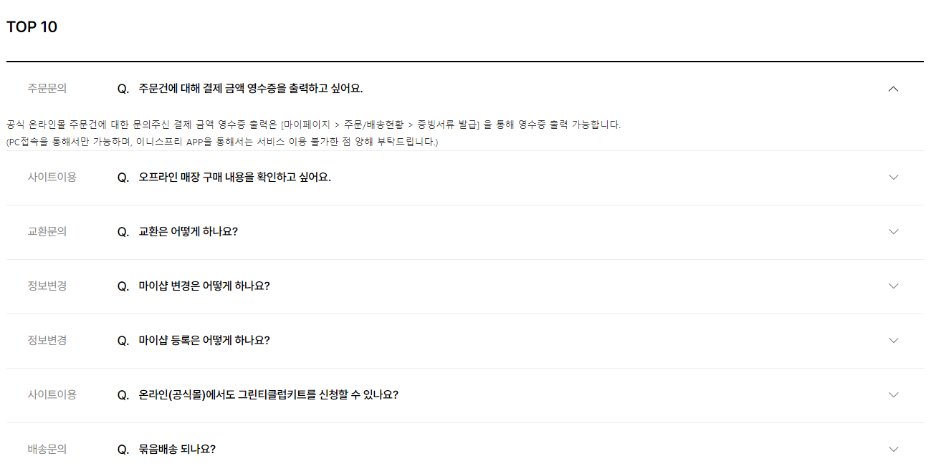
FAQ
IN_PC_MYP_01_91
3 | TOP10 목록 - 전시대상 : 전시여부-전시, 삭제여부-삭제안함, 베스트노출여부-사용, 베스트노출기간 유효 - 전시순서 : 전시순서지정순 - 조회항목 : 대분류명, 제목 - 전체 접힘 디폴트, 1개 이상 펼침 불가 - 펼침 클릭시 해당 항목 아래로 펼침 (3-1) - A펼침 상태에서 B펼침시 A접힘&B펼침 - 1페이지당 최대 10개 조회
3
3-1

Slide 8
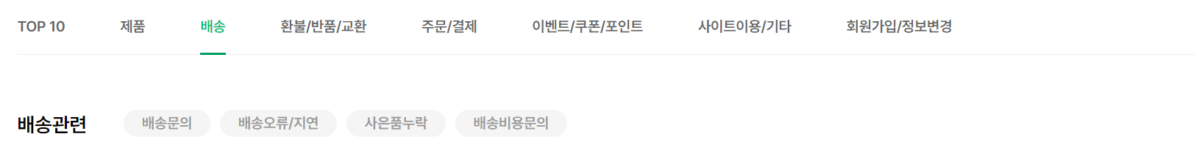
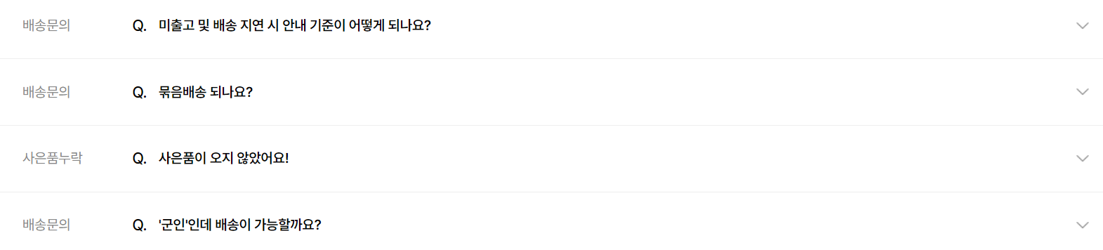

FAQ
IN_PC_MYP_01_91
4 | 대분류 목록 - 전시대상 : 전시여부-전시, 삭제여부-삭제안함, 동일 대분류 - 전시순서 : 최근등록순 - 조회항목 : 소분류명, 제목 - 해당 대분류에 속한 FAQ 전항목 디폴트 노출 - 1페이지당 최대 10개 조회 - 전체 접힘 디폴트, 1개이상 펼침 불가 4-1 소분류 선택 - 전체항목 미선택 디폴트 - 선택 대분류의 소분류 노출 - 소분류는 1개이상 선택 불가 - 클릭시 선택 상태로 변경 노출(4-2) & 해당 FAQ 목록 갱신 노출
4
4-1
4-2
배송문의
생략

Slide 9
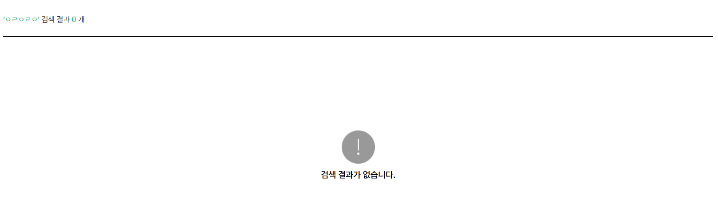
FAQ
IN_PC_MYP_01_91
1 | FAQ 검색결과 없음 케이스 - ‘검색키워드‘ 검색결과 0개
Page
롯데카드 TOUCH하고 최대 5,000원 결제일 할인 ✕
아직 안써봤니? 블랙티 엠플 0원
1. 블랙티 ⯅
로그아웃 | 고객센터 | ABOUT
☰ 카테고리
이벤트 | 특가 | 랭킹 | 쿠폰존 | 쇼케이스 | 라이브 | FOR ME | 임직원샵
신규가입혜택
멤버십혜택
공병수거
매장안내
마이샵
홈 고객센터  FAQ 
고객센터
FAQ | 공지사항 | 1:1상담 | 매장안내 | 창업안내 | 전자공고
ㅇㄹㅇㄹㅇ
1
배송비용문의


Slide 10
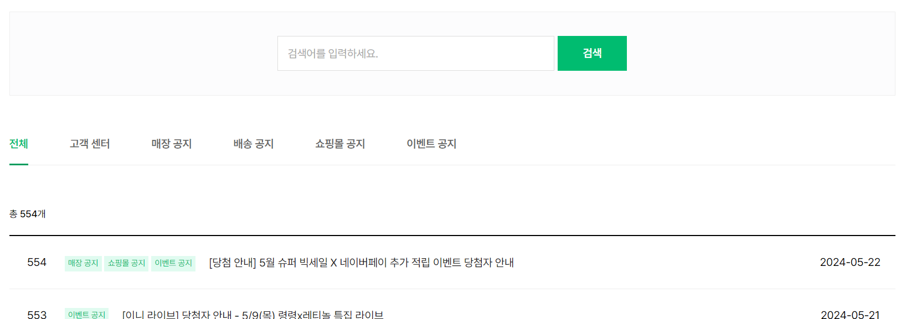
공지사항
IN_PC_MYP_01_92
1 | 고객센터 > 공지사항 탭 - 관리자 : CS관리 > 공지사항 > 등록 - 전시대상 : 전시여부-전시, 전시기간이 조회일을 포함 - 전시순서 : 고정공지>일반공지순 노출 - 탭 진입시 공지사항 전체 목록 조회결과 디폴트 노출 1-1 공지사항 분류 탭 - 전체 디폴트 - 전체, 고객센터, 매장공지, 배송공지, 쇼핑몰공지, 이벤트공지, 당첨자발표 중 택1 1-2 총공지사항수 - 현재 조회된 공지사항의 총수 (0개~0,000개, 천단위표기) 1-3 목록 - 고정공지>일반공지순 노출 - 1페이지에 최대 10개 노출 <고정공지> - 고정공지사용여부-사용, 고정공지기간이 조회일을 포함한 경우, 고정공지전시순서지정순으로 노출 <일반공지> - 고정공지를 제외한 공지 - 전시여부-전시, 전시기간이 조회일을 포함, 고정공지사용여부-사용안함인 경우, 최근등록순 노출 <노출정보> - 구분 마크(최대 3개), 없는 경우 미노출 ┖ 마크 전시순서 : 고객센터 > 배송공지 > 이벤트공지 > 당첨자발표 > 쇼핑몰공지 > 매장공지 - 제목 (공백포함 최대 50자, 2줄, 말줄임) - 등록일 (YYYY-MM-DD)
2 | 공지사항 조회 2-1 검색어 입력박스 - 입력글자수/문자 제한 없음 2-2 검색 버튼 - 클릭시 공지사항 제목or내용 내 해당 검색어를 포함하는 항목을 조회결과로 노출
다음페이지 이어짐
Page
롯데카드 TOUCH하고 최대 5,000원 결제일 할인 ✕
아직 안써봤니? 블랙티 엠플 0원
1. 블랙티 ⯅
로그아웃 | 고객센터 | ABOUT
☰ 카테고리
이벤트 | 특가 | 랭킹 | 쿠폰존 | 쇼케이스 | 라이브 | FOR ME | 임직원샵
신규가입혜택
멤버십혜택
공병수거
매장안내
마이샵
홈 고객센터  공지사항 
고객센터
1
FAQ | 공지사항 | 1:1상담 | 매장안내 | 창업안내 | 전자공고
2
2-1
2-2
1-1
1-2
1-2
생략


Slide 11
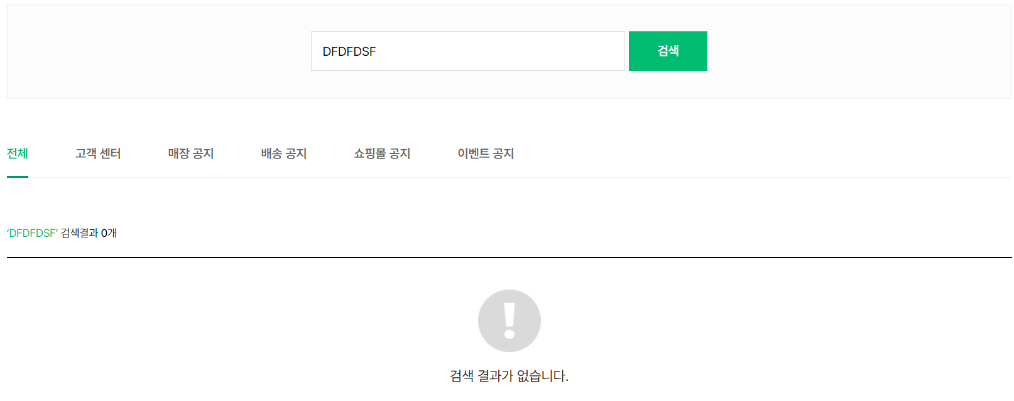
공지사항
IN_PC_MYP_01_92
이전페이지 이어짐
2 | 2-3 공지사항 검색결과 없음 케이스
Page
롯데카드 TOUCH하고 최대 5,000원 결제일 할인 ✕
아직 안써봤니? 블랙티 엠플 0원
1. 블랙티 ⯅
로그아웃 | 고객센터 | ABOUT
☰ 카테고리
이벤트 | 특가 | 랭킹 | 쿠폰존 | 쇼케이스 | 라이브 | FOR ME | 임직원샵
신규가입혜택
멤버십혜택
공병수거
매장안내
마이샵
홈 고객센터  공지사항 
고객센터
FAQ | 공지사항 | 1:1상담 | 매장안내 | 창업안내 | 전자공고
2-3


Slide 12
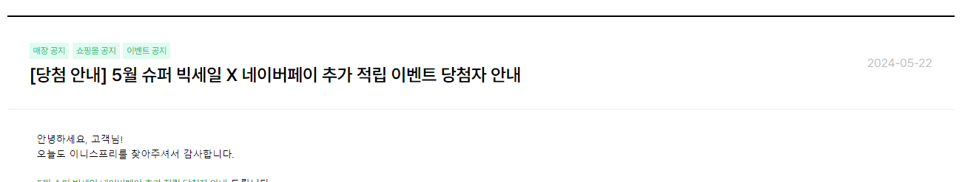
공지사항상세
V0.91 06/03 수정사항
첨부파일 등록 케이스 추가(2-1)
IN_PC_MYP_01_92
1 | 공지 제목 영역 <노출정보> - 구분 마크(최대 3개), 없는 경우 미노출 ┖ 마크 전시순서 : 고객센터 > 배송공지 > 이벤트공지 > 당첨자발표 > 쇼핑몰공지 > 매장공지 - 제목 (공백포함 최대 50자, 2줄, 말줄임) - 등록일 (YYYY-MM-DD)
2 | 공지 내용 영역 - 내용 전문 노출 - 첨부파일은 최대 5개 등록가능하며 내용 최하단에 파일첨부순으로 노출 2-1 첨부파일 다운로드 - 파일첨부시 내용 하단에 파일첨부순으로 최대 5개 노출 - 파일명은 공백포함 최대 20자 노출/말줄임 + 확장자명 노출 - 클릭시 파일 다운로드 실행
3 | 이전글/다음글 목록 - 현재글 기준으로 이전글/다음글 1개씩 조회하여 노출 - 단, 이전글or다음글이 없는 경우 없는 항목은 미노출
4 | 목록 버튼 - 클릭시 공지사항 목록으로 현재창 이동
Page
롯데카드 TOUCH하고 최대 5,000원 결제일 할인 ✕
아직 안써봤니? 블랙티 엠플 0원
1. 블랙티 ⯅
로그아웃 | 고객센터 | ABOUT
☰ 카테고리
이벤트 | 특가 | 랭킹 | 쿠폰존 | 쇼케이스 | 라이브 | FOR ME | 임직원샵
신규가입혜택
멤버십혜택
공병수거
매장안내
마이샵
홈 고객센터  공지사항 
고객센터
FAQ | 공지사항 | 1:1상담 | 매장안내 | 창업안내 | 전자공고
1
2
중략
2-1
파일명을 최대 20자 노출후 말줄임……jpeg
→
파일명을 최대 20자 노출후 말줄임……jpeg
→
이전글 |  | 2024-05-22
다음글 |  | 2024-05-21
3
고객센터
쇼핑몰공지
매장공지
[이니라이브] 공지사항제목을 노출해주세요.
[이니라이브] 공지사항제목을 노출해주세요.
4
목록

Slide 13


주문내역
1 | 마이페이지 > 1:1문의 탭시 1:1고객상담페이지로 이동
Page
카테고리
이벤트 특가 베스트 쿠폰존 쇼케이스 라이브 FOR ME
ABOUT
임직원
주소희님,
리뷰
뷰티포인트
보유 쿠폰
공병수거 현황
그린티클럽 멤버시네요! 멤버십 혜택을 확인해보세요. >
4
2,400P 받기>
100,000P
4장
0개
주문내역
취소/교환/반품내역
리뷰
뷰티포인트
찜한제품
1:1문의
공병수거 현황
개인정보 수정
배송지 관리
환불계좌 관리
원클릭결제 카드관리
마이샵 관리
매장찾기
개인정보이용내역
1

Slide 14
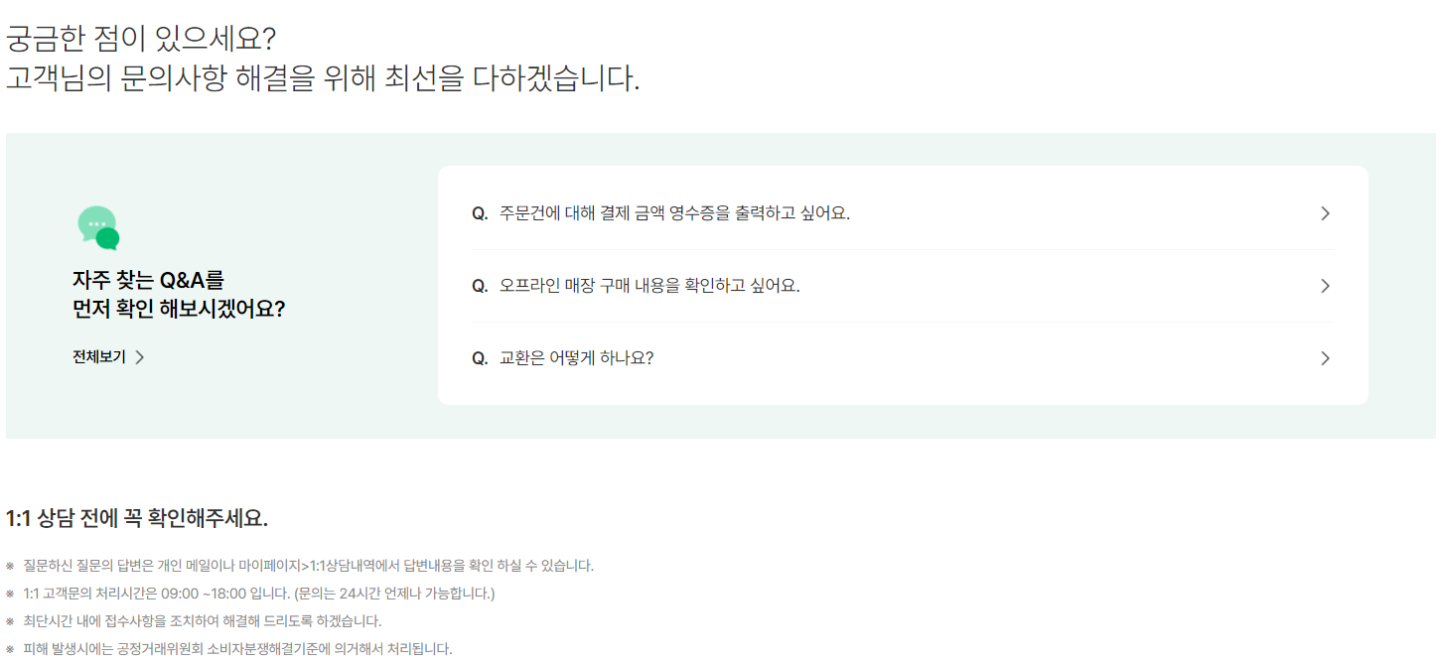
1:1상담
IN_PC_MYP_01_45
1 | 고객센터 > 1:1상담 탭 - 로그인여부와 관계없이 탭 진입 가능 1-1 전체보기 > - 클릭시 FAQ페이지 TOP10 목록으로 현재창 이동 1-2 자주하는질문 TOP10 - 관리자 : CS관리 > FAQ > 베스트노출여부 -전시대상 : 전시여부-전시, 베스트노출여부-사용, 베스트노출기간 유효 - 자주하는질문 TOP10중 상위1~3위 노출 - 클릭시 해당 질문 답변 펼침상태로 FAQ페이지>TOP10 목록으로 현재창 이동
2 | 1:1 문의 버튼 - 비로그인 : 로그인확인팝업 노출 - 로그인 : 1:1문의하기 > 1:1문의하기 탭으로 현재창 이동
3 | 답변확인 버튼 - 비로그인 : 로그인확인팝업 노출 - 로그인 : 1:1 문의하기 > 1:1답변확인 탭으로 현재창 이동
Page
롯데카드 TOUCH하고 최대 5,000원 결제일 할인 ✕
아직 안써봤니? 블랙티 엠플 0원
1. 블랙티 ⯅
로그아웃 | 고객센터 | ABOUT
☰ 카테고리
이벤트 | 특가 | 랭킹 | 쿠폰존 | 쇼케이스 | 라이브 | FOR ME | 임직원샵
신규가입혜택
멤버십혜택
공병수거
매장안내
마이샵
홈 고객센터  1:1상담 
고객센터
1
FAQ | 공지사항 | 1:1상담 | 매장안내 | 창업안내 | 전자공고
1-2
1-1

2
1:1 문의
3
답변확인

Slide 15
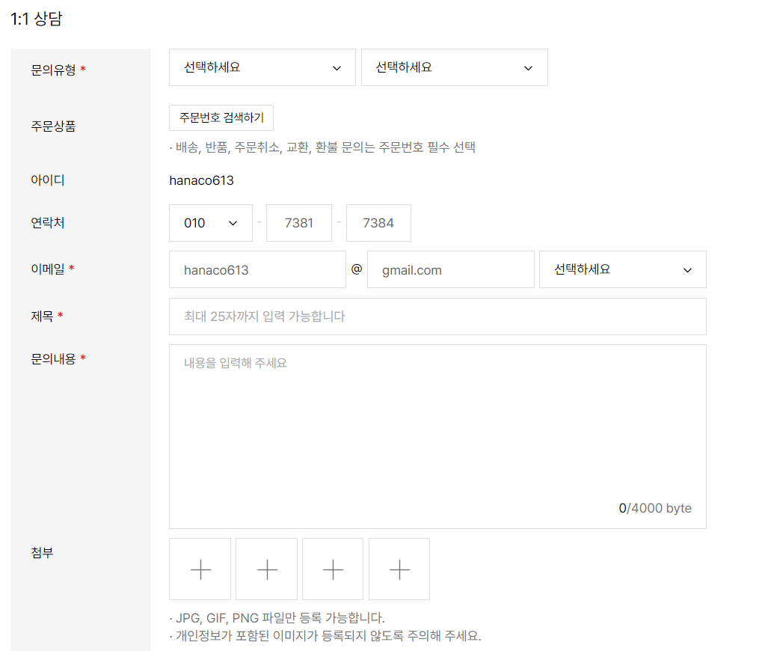

1:1문의
IN_PC_MYP_01_46
1 | 1:1문의 1-1 1:1문의하기/답변확인 탭 - 1:1문의하기탭 디폴트 - 1:1문의하기, 답변확인 중 택1 1-2 1:1문의 작성 안내
다음페이지 이어짐
Page
롯데카드 TOUCH하고 최대 5,000원 결제일 할인 ✕
아직 안써봤니? 블랙티 엠플 0원
1. 블랙티 ⯅
로그아웃 | 고객센터 | ABOUT
☰ 카테고리
이벤트 | 특가 | 랭킹 | 쿠폰존 | 쇼케이스 | 라이브 | FOR ME | 임직원샵
신규가입혜택
멤버십혜택
공병수거
매장안내
마이샵
임직원
주소희님,
리뷰
뷰티포인트
보유 쿠폰
공병수거 현황
그린티클럽 멤버시네요! 멤버십 혜택을 확인해보세요. >
4
2,400P 받기>
100,000P
4장
0개
주문내역
취소/교환/반품내역
리뷰
뷰티포인트
찜한제품
1:1문의
공병수거 현황
개인정보 수정
배송지 관리
환불계좌 관리
원클릭결제 카드관리
마이샵 관리
매장찾기
개인정보이용내역
1:1문의
1-1
1:1문의 | 답변확인
1
1-2
1:1 문의전에 꼭! 확인해주세요
1:1 고객문의 처리시간은 09:00 ~18:00 입니다. (문의는 24시간 언제나 가능합니다.) 최단시간 내에 접수사항을 조치하여 해결해 드리도록 하겠습니다. 피해 발생시에는 공정거래위원회 소비자분쟁해결기준에 의거해서 처리됩니다. 상담내용 본문에는 개인정보를 입력하지 말아주세요. 고객정보 보호를 위해 마스킹 처리될 수 있습니다. (예: 성명, 연락처, 이메일주소, 계좌번호 등)
다음페이지 확인

- 이미지는 최대 5장까지 등록할 수 있습니다.
- 이미지 첨부는 최대 10MB까지 가능하며, JPG, PNG, GIF
파일만 등록할 수 있습니다.

Slide 16
1:1문의
V0.6 05/30 수정사항
1. 기능명 수정 (2-8)
IN_PC_MYP_01_46
이전페이지 이어짐
2 | 문의하기 작성 영역 2-1 고객명 2-2 문의구분/유형 선택박스 <문의구분> - 미선택/활성화 디폴트, 1개 이상 설정 불가 - 총 9개 중 택 1 (세부 항목은 다음페이지 확인) <문의유형> - 미선택/미활성화 디폴트, 문의구분 선택시 활성화 - 1개 이상 설정 불가 *문의 유형 AS-IS, TO-BE 표는 MO설계서 확인 2-3 주문제품검색 버튼 - 미활성화 디폴트 - 문의 유형에 따라 버튼 활성화 or 비활성화(1-14) ┖ 활성/비활성화 상세 정의는 MO설계서 확인 - 탭시 주문제품선택 팝업(다음페이지) 노출 2-4 제목 - 최대 30자 입력 가능 - 숫자/문자/기호 제한 없음 2-5 내용 - 최대 1000자 입력 가능 - 숫자/문자/기호 제한 없음 2-6 이미자 첨부 - 미첨부/활성화 디폴트 - 클릭시 파일탐색기 실행 - 파일탐색기에서 이미지 최대 5장10장까지 선택가능 - 선택 후 등록 시, 파일탐색기에서 선택한 이미지가 왼쪽에서 오른쪽으로 쌓임(2-9) 2-7 이메일/휴대전화번호 - 회원정보 내 입력된 값 노출 디폴트/수정불가 2-8 답변이메일/문자 수신 설정 - 미선택 디폴트
3 | 문의하기 버튼 - 버튼 활성화 디폴트 - 클릭시 필수값(문의구분-유형선택/문의제목/내용작성) 등록여부 체크후 Validation 노출 - 정상 등록 처리시 등록완료 alert 노출
4 | 취소하기 버튼 - 버튼 활성화 디폴트 - 클릭시 취소확인팝업 노출
V0.9 06/10 수정사항
1. 이미지등록 최대개수 수정 (5개→ 10개)
2-1
이름 | 주소희
문의구분/유형 *
주문제품
제목 *
내용 *
첨부
이메일
휴대전화번호
1:1 문의전에 꼭! 확인해주세요
1:1 고객문의 처리시간은 09:00 ~18:00 입니다. (문의는 24시간 언제나 가능합니다.) 최단시간 내에 접수사항을 조치하여 해결해 드리도록 하겠습니다. 피해 발생시에는 공정거래위원회 소비자분쟁해결기준에 의거해서 처리됩니다. 상담내용 본문에는 개인정보를 입력하지 말아주세요. 고객정보 보호를 위해 마스킹 처리될 수 있습니다. (예: 성명, 연락처, 이메일주소, 계좌번호 등)
>
2-2
>
2-2
선택하세요
선택하세요
2-3
주문제품검색
2-4
제목을 입력해 주세요.(최대 30자 이내)
2-5
내용을 입력해주세요.
문의 내용 본문에는 개인정보를 입력하지 말아주세요.
고객정보보호를 위해 마스킹 처리될 수 있습니다.
(예: 성명, 연락처, 이메일주소, 계좌번호 등)
2-6
2-9
<이미지 2개 등록 케이스>
+
+
X
X
1
2
- 이미지는 최대 5장까지 등록할 수 있습니다.
- 이미지 첨부는 최대 10MB까지 가능하며, JPG, PNG, GIF
파일만 등록할 수 있습니다.
2-7
DDDDDD
@
Naver.com
2-8
이메일 받기
2-7
000
0000
0000
2-8
-
-
SMS 받기
*이메일, 휴대전화번호 정보 수정을 원하시는 경우 회원정보 수정을 통해 변경해주시기 바랍니다.
3
취소
4
문의하기

Slide 17
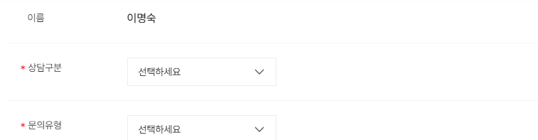
주문제품선택팝업
IN_PC_MYP_01_47
1 | 주문제품선택 팝업 - 최근 1개월의 주문내역 디폴트 노출 1-1 ✕ 버튼 - 탭시 팝업닫기
2 | 기간선택박스 - 1개월 디폴트 선택 -1/3/6/12개월 중 택1
3 | 주문목록 - 조회기간 내 주문일자 최신순으로 노출 - 주문상태값 전체 조회(주문취소 포함) - N개 구매시 주문제품 전체 노출하여 제품단으로 선택 가능 <노출정보> - 주문번호, 주문일, 제품정보 (제품이미지/제품명/주문옵션) ┖ 주문옵션있음 케이스 (3-4) ┖ 주문옵션없음 케이스 (3-5) 3-1 선택 체크박스 - 미선택 디폴트 - 클릭시 체크박스선택 상태로 변경 & 선택완료버튼(3-2) 활성화 - N개 제품 선택 가능 3-2 선택완료 버튼 - 비활성화 디폴트 - 제품 1개 이상 선택시 버튼 활성화(3-3) - 3-3 클릭시 팝업닫기 & 1:1문의하기 페이지 내 선택한 상품 정보가 입력된 상태로 갱신 노출 (다음페이지 확인) 3-4 옵션있음 케이스 3-5 옵션없음 케이스 3-6 조회결과 없음 케이스 3-7 취소 버튼 - 클릭시 팝업닫기
Layer popup
Dimmed
롯데카드 TOUCH하고 최대 5,000원 결제일 할인 ✕
아직 안써봤니? 블랙티 엠플 0원
1. 블랙티 ⯅
로그아웃 | 고객센터 | ABOUT
이벤트 | 특가 | 랭킹 | 쿠폰존 | 쇼케이스 | 라이브 | FOR ME | 임직원샵
☰ 카테고리
이벤트 | 특가 | 랭킹 | 쿠폰존 | 쇼케이스 | 라이브 | FOR ME | 임직원샵
☰ 카테고리
1
1-1
신규가입혜택
멤버십혜택
공병수거
매장안내
마이샵
주문제품선택

홈 고객센터  매장안내 
임직원
주소희님,
2
1개월
리뷰
뷰티포인트
보유 쿠폰
공병수거 현황
3개월
6개월
1년
그린티클럽 멤버시네요! 멤버십 혜택을 확인해보세요. >
4
2,400P 받기>
100,000P
4장
0개
3
선택 | 주문번호 | 주문제품정보 | 주문일자
 | 00000000 |  | 2024-04-30
 | 00000000 |  | 2024-04-15
주문내역
취소/교환/반품내역
리뷰
뷰티포인트
찜한제품
1:1문의
공병수거 현황
개인정보 수정
배송지 관리
환불계좌 관리
원클릭결제 카드관리
마이샵 관리
매장찾기
개인정보이용내역
1:1문의
3-1
제품명은최대한줄노출하여 말줄임처리
1:1문의하기 | 답변확인
3-4
1호 베이비핑크
1:1 문의전에 꼭! 확인해주세요
1:1 고객문의 처리시간은 09:00 ~18:00 입니다. (문의는 24시간 언제나 가능합니다.) 최단시간 내에 접수사항을 조치하여 해결해 드리도록 하겠습니다. 피해 발생시에는 공정거래위원회 소비자분쟁해결기준에 의거해서 처리됩니다. 상담내용 본문에는 개인정보를 입력하지 말아주세요. 고객정보 보호를 위해 마스킹 처리될 수 있습니다. (예: 성명, 연락처, 이메일주소, 계좌번호 등)
3-5
제품명은최대한줄노출하여 말줄임처리
3-6
선택 | 주문번호 | 주문제품정보 | 주문일자
검색된 주문정보가 없습니다.
3-7
3-2

취소
선택완료
3-3
선택완료

Slide 18
1:1문의
IN_PC_MYP_01_46
1 | 주문제품선택팝업에서 제품선택완료 케이스 - 주문번호 : 제품명 앞에 주문번호 전체 노출 - 제품명 : 공백포함 최대 15자, 말줄임 - 옵션명 : 공백포함 최대 10자. 말줄임
이름 | 주소희
문의구분/유형 *
주문제품
제목 *
내용 *
첨부
이메일
휴대전화번호
1:1 문의전에 꼭! 확인해주세요
1:1 고객문의 처리시간은 09:00 ~18:00 입니다. (문의는 24시간 언제나 가능합니다.) 최단시간 내에 접수사항을 조치하여 해결해 드리도록 하겠습니다. 피해 발생시에는 공정거래위원회 소비자분쟁해결기준에 의거해서 처리됩니다. 상담내용 본문에는 개인정보를 입력하지 말아주세요. 고객정보 보호를 위해 마스킹 처리될 수 있습니다. (예: 성명, 연락처, 이메일주소, 계좌번호 등)
>
>
주문/결제문의
배송지연
1
[21255779] 파워프루프 브러시 라이너 – 옵션명을노출해주세요
[00000000] 제품명을 노출해주세요
[00000000 ] 제품명을 노출해주세요
[00000000 ] 제품명을 노출해주세요
주문제품검색
제목을 입력해 주세요.(최대 30자 이내)
내용을 입력해주세요.
문의 내용 본문에는 개인정보를 입력하지 말아주세요.
고객정보보호를 위해 마스킹 처리될 수 있습니다.
(예: 성명, 연락처, 이메일주소, 계좌번호 등)
+
- 이미지는 최대 5장까지 등록할 수 있습니다.
- 이미지 첨부는 최대 10MB까지 가능하며, JPG, PNG, GIF
파일만 등록할 수 있습니다.
DDDDDD
@
Naver.com
답변결과 받기
000
0000
0000
-
-
답변등록여부 SMS 받기
*이메일, 휴대전화번호 정보 수정을 원하시는 경우 회원정보 수정을 통해 변경해주시기 바랍니다.
3
취소
4
문의하기

Slide 19
답변확인
IN_PC_MYP_01_48
1 | 1:1문의 > 답변확인 탭 - 관리자 : CS관리 > 1:1문의 - 작성일기준 최근 6개월내 문의내역 디폴트 노출
2 | 조회기간 - 6개월 디폴트 - 15일, 1개월, 2개월, 3개월, 6개월 중 택1 - 날짜 조회 상세 정의는 공통 확인 2-1 검색 버튼 - 클릭시 해당 조회기간 내 작성된 내역 조회
3 | 목록 - 최초문의글의 작성일 최신순 정렬 - 1페이지당 10개 조회 - 1개 이상 펼침 불가 <조회항목> - 문의제목 (최대1줄) - 답변상태 (답변대기중/답변완료) - 1:1문의작성일 (YYYY-MM-DD) 답변일 (YYYY-MM-DD) - 문의취소 or 추가문의 버튼 3-1 제목 - 클릭시 문의상세 아래로 펼침(다음페이지 확인) 3-2 문의취소 버튼 - 답변대기중 상태에서만 노출 - 클릭시 문의접수취소확인팝업 노출 3-3 추가문의 버튼 - 답변일로부터 7일 내에만 노출 - 클릭시 1:1문의하기 페이지로 현재창 이동 3-4 문의내역 없음 케이스
Page
롯데카드 TOUCH하고 최대 5,000원 결제일 할인 ✕
아직 안써봤니? 블랙티 엠플 0원
1. 블랙티 ⯅
로그아웃 | 고객센터 | ABOUT
☰ 카테고리
이벤트 | 특가 | 랭킹 | 쿠폰존 | 쇼케이스 | 라이브 | FOR ME | 임직원샵
신규가입혜택
멤버십혜택
공병수거
매장안내
마이샵
임직원
주소희님,
리뷰
뷰티포인트
보유 쿠폰
공병수거 현황
그린티클럽 멤버시네요! 멤버십 혜택을 확인해보세요. >
4
2,400P 받기>
100,000P
4장
0개
주문내역
취소/교환/반품내역
리뷰
뷰티포인트
찜한제품
1:1문의
공병수거 현황
개인정보 수정
배송지 관리
환불계좌 관리
원클릭결제 카드관리
마이샵 관리
매장찾기
개인정보이용내역
1:1문의
1
1
1:1문의 | 답변확인
2
조회기간
2-1
15일 | 1개월 | 2개월 | 3개월 | 6개월
2024-11-05 | 📆 | ~ | 2024-05-04 | 📆
검색
고객님이 문의하신 내용에 대한 처리 결과입니다. (고객님께서 적어주신 문의글에 개인정보가 포함된 경우, 고객정보보호를 위해 마스킹처리가 될 수 있습니다.)
3
제목 | 작성일 | 답변일 | 처리현황
주문건에 대해 결제 금액 영수증을 출력하고 싶어요. | 2024-03-07 | - | 답변대기중
문의제목을노출해주세요 최대한줄로 말줄임 처리…… | 2024-03-07 | 2024-03-07 | 답변완료
3-4
제목 | 작성일 | 답변일 | 처리현황
문의내역이 없습니다.
>
3-1
문의취소
3-2
>
3-3

추가문의
1

Slide 20
답변확인
1 | 상태-답변완료 & 답변일로부터 30일 이내 & 이미지 첨부 문의 펼침 케이스 - 문의내용/답변내용 전문 노출 - 첨부이미지 노출 (확대보기x)
2 | 상태-답변완료 & 답변일로부터 30일 경과 문의 접힘 케이스 - 추가문의버튼 비노출
<답변일로부터 7일 이내>
제목 | 작성일 | 답변일 | 처리현황
주문건에 대해 결제 금액 영수증을 출력하고 싶어요. | 2024-03-07 | - | 답변대기중
문의제목을노출해주세요 최대한줄로 말줄임 처리…… | 2024-03-07 | 2024-03-07 | 답변완료
>
문의취소
1
>
추가문의
문의내용을노출해주세요문의내용을노출해주세요문의내용을노출해주세요문의내용을노출해주세요
문의내용을노출해주세요문의내용을노출해주세요문의내용을노출해주세요문의내용을노출해주세요
-------------------------------------------------------------------------------------------------------------------------------------
답변
답변이노출되는영역입니다. 답변이 노출되는 영역입니다. 답변이노출되는영역입니다. 답변이 노출되는
영역입니다. 답변이노출되는영역입니다. 답변이 노출되는 영역입니다. 답변이노출되는영역입니다.
답변이노출되는영역입니다. 답변이 노출되는 영역입니다. 답변이노출되는영역입니다. 답변이 노출되는
영역입니다. 답변이노출되는영역입니다. 답변이 노출되는 영역입니다. 답변이노출되는영역입니다.
답변이노출되는영역입니다. 답변이 노출되는 영역입니다. 답변이노출되는영역입니다. 답변이 노출되는
영역입니다. 답변이노출되는영역입니다. 답변이 노출되는 영역입니다. 답변이노출되는영역입니다.
<답변일로부터 7일 경과>
2
문의제목을노출해주세요 최대한줄로 말줄임 처리…… | 2024-03-07 | 2024-03-07 | 답변완료

Slide 21
답변확인
1 | 상태-답변대기중 펼침 케이스
<답변대기중>
1
제목 | 작성일 | 답변일 | 처리현황
주문건에 대해 결제 금액 영수증을 출력하고 싶어요. | 2024-03-07 | - | 답변대기중
>
>
문의취소
문의취소
>
문의내용을노출해주세요문의내용을노출해주세요문의내용을노출해주세요문의내용을노출해주세요
문의내용을노출해주세요문의내용을노출해주세요문의내용을노출해주세요문의내용을노출해주세요
재문의

Slide 22
답변확인
1 | 원문의 상태-답변완료 & 추가문의 등록완료&답변대기중 상태 케이스 - 추가문의 등록완료시, 최초문의글 처리현황에 추가문의버튼 미노출 & 대체문구(추가문의답변대기중) 강조 노출 (1-1)
2 | 추가문의 등록 후 원문의글 펼침시, 추가문의 함께 펼침 *추가문의는 최초문의글에 종속되어 노출됨으로, 추가문의글만 조회하는 것은 불가
<추가문의 등록완료 케이스>
제목 | 작성일 | 답변일 | 처리현황
문의제목을노출해주세요 최대한줄로 말줄임 처리…… | 2024-03-07 | 2024-03-07 | 답변완료 추가문의답변대기중
RE: 주문건에 대해 결제 금액 영수증을 출력하고… | 2024-03-08 |  | 답변대기중
>
1-1
2
문의내용을노출해주세요문의내용을노출해주세요문의내용을노출해주세요문의내용을노출해주세요
문의내용을노출해주세요문의내용을노출해주세요문의내용을노출해주세요문의내용을노출해주세요
-------------------------------------------------------------------------------------------------------------------------------------
답변
답변이노출되는영역입니다. 답변이 노출되는 영역입니다. 답변이노출되는영역입니다. 답변이 노출되는
영역입니다. 답변이노출되는영역입니다. 답변이 노출되는 영역입니다. 답변이노출되는영역입니다.
답변이노출되는영역입니다. 답변이 노출되는 영역입니다. 답변이노출되는영역입니다. 답변이 노출되는
영역입니다. 답변이노출되는영역입니다. 답변이 노출되는 영역입니다. 답변이노출되는영역입니다.
답변이노출되는영역입니다. 답변이 노출되는 영역입니다. 답변이노출되는영역입니다. 답변이 노출되는
영역입니다. 답변이노출되는영역입니다. 답변이 노출되는 영역입니다. 답변이노출되는영역입니다.
문의취소
문의내용을노출해주세요문의내용을노출해주세요문의내용을노출해주세요문의내용을노출해주세요
문의내용을노출해주세요문의내용을노출해주세요문의내용을노출해주세요문의내용을노출해주세요

Slide 23
1:1문의 (추가문의)
1 | 추가문의 버튼을 통해 1:1문의 페이지 진입 케이스 <이전문의 정보 디폴트 노출 및 변경 불가항목> - 문의유형, 주문제품 <이전문의 정보 디폴트 노출 및 변경 가능항목> - 문의 제목 ┖ 단, 앞에 ‘Re :’ 노출 ┖ N회차 추가 문의 시 Re :Re : Re : ……노출 - 답변결과 수신 방법 설정값 <이전문의 정보 미노출 항목> - 문의내용 - 첨부이미지
이름 | 주소희
문의구분/유형 *
주문제품
제목 *
내용 *
첨부
이메일
휴대전화번호
1:1 문의전에 꼭! 확인해주세요
1:1 고객문의 처리시간은 09:00 ~18:00 입니다. (문의는 24시간 언제나 가능합니다.) 최단시간 내에 접수사항을 조치하여 해결해 드리도록 하겠습니다. 피해 발생시에는 공정거래위원회 소비자분쟁해결기준에 의거해서 처리됩니다. 상담내용 본문에는 개인정보를 입력하지 말아주세요. 고객정보 보호를 위해 마스킹 처리될 수 있습니다. (예: 성명, 연락처, 이메일주소, 계좌번호 등)
>
>
주문/결제문의
배송지연
[21255779] 파워프루프 브러시 라이너 – 옵션명을노출해주세요
[00000000] 제품명을 노출해주세요
[00000000 ] 제품명을 노출해주세요
[00000000 ] 제품명을 노출해주세요
주문제품검색
Re: 주문건에 대해 결제 금액 영수증을 출력하고 싶어요.
내용을 입력해주세요.
문의 내용 본문에는 개인정보를 입력하지 말아주세요.
고객정보보호를 위해 마스킹 처리될 수 있습니다.
(예: 성명, 연락처, 이메일주소, 계좌번호 등)
+
- 이미지는 최대 5장까지 등록할 수 있습니다.
- 이미지 첨부는 최대 10MB까지 가능하며, JPG, PNG, GIF
파일만 등록할 수 있습니다.
DDDDDD
@
Naver.com
답변결과 받기
000
0000
0000
-
-
답변등록여부 SMS 받기
*이메일, 휴대전화번호 정보 수정을 원하시는 경우 회원정보 수정을 통해 변경해주시기 바랍니다.
취소
문의하기

Slide 24
Alert / Validation Case
※ Alert Type
※ Validation
입력문구
Alert
Confirm
문구를 입력해 주세요.
확인
취소
확인
Validation – 1:1문의_문의하기
Page_ID | 버튼명 | Case | device | text
 | 문의하기 | 상담구분 미선택 | 공통 | 상담구분을 선택해 주세요.
 | 문의하기 | 문의유형 미선택 | 공통 | 문의유형을 선택해 주세요.
 | 문의하기 | 제목을 입력하지 않은 경우 | 공통 | 제목을 입력해 주세요.
 | 문의하기 | 내용을 입력하지 않은 경우 | 공통 | 문의 내용을 입력해 주세요..
Alert – 1:1문의_문의하기
Page_ID | 버튼명 | 구분 | case | device | text | type | button | 실행 후
 | 문의하기 | 정상 | 필수값 정상 등록한 경우 | 공통 | 등록 되었습니다. | alert | 확인 | 화면복귀
Alert – 1:1문의_취소
Page_ID | 버튼명 | 구분 | case | device | text | type | button | 실행 후
 | 취소 | 정상 | - | 공통 | 취소하시겠습니까? 작성중인 내용은 저장되지 않습니다. | confirm | 아니오 | 화면복귀
 | 취소 | 정상 |  | 공통 |  |  | 예 | 화면복귀 & 입력값 초기화

Slide 25
주문내역
1 | 마이페이지 > 마이샵관리 클릭시 매장안내 > 자주 구매한 매장 탭으로 이동
 | 마이페이지 > 매장찾기 클릭시 매장안내 > 지역별 매장안내 탭으로 이동
Page
카테고리
이벤트 특가 베스트 쿠폰존 쇼케이스 라이브 FOR ME
ABOUT
임직원
주소희님,
리뷰
뷰티포인트
보유 쿠폰
공병수거 현황
그린티클럽 멤버시네요! 멤버십 혜택을 확인해보세요. >
4
2,400P 받기>
100,000P
4장
0개
주문내역
취소/교환/반품내역
리뷰
뷰티포인트
찜한제품
1:1문의
공병수거 현황
개인정보 수정
배송지 관리
환불계좌 관리
원클릭결제 카드관리
마이샵 관리
매장찾기
개인정보이용내역
1
2

Slide 26
매장안내
IN_PC_MYP_01_85
1 | 고객센터 > 매장안내 탭 - 탭 진입 시 자주구매한 매장 탭 선택 디폴트 - 자주구매한 매장, 지역별 매장안내 중 택 1 (1-1)
Page
롯데카드 TOUCH하고 최대 5,000원 결제일 할인 ✕
아직 안써봤니? 블랙티 엠플 0원
1. 블랙티 ⯅
로그아웃 | 고객센터 | ABOUT
☰ 카테고리
이벤트 | 특가 | 랭킹 | 쿠폰존 | 쇼케이스 | 라이브 | FOR ME | 임직원샵
신규가입혜택
멤버십혜택
공병수거
매장안내
마이샵
홈 고객센터  매장안내 
고객센터
1
FAQ | 공지사항 | 1:1상담 | 매장안내 | 창업안내 | 전자공고
1-1
자주구매한 매장 | 지역별 매장안내
다음페이지 확인
변경
삭제


Slide 27
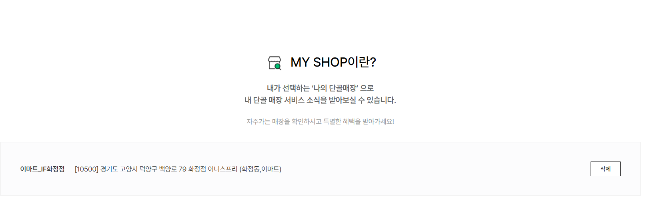
매장안내_자주구매한 매장
IN_PC_MYP_01_85
1 | 자주구매한 매장 (로그인&마이샵 등록 & 최근방문매장 있음 케이스) - 마이샵 및 최근 방문한 매장 정보 노출 영역 1-1 MY SHOP 안내 영역 - 로그인여부&마이샵 등록여부와 관계없이 고정 노출되는 영역
2 | 마이샵 목록 - 마이샵은 1개 이상 등록 불가 <노출정보> - 매장명&운영상태(폐업인 경우에만 폐업 표기) - 주소 - 회원이 마이샵으로 등록한 등록일 (YYYY.MM.DD) 2-1 변경 버튼 - 등록일로부터 1개월 내 클릭 : 변경/삭제불가안내팝업(2-3) 노출 - 등록일로부터 1개월 경과 후 클릭 : 지역별 매장안내 탭으로 현재창 이동 2-2 삭제 버튼 - 등록일로부터 1개월 내 클릭 : 변경/삭제불가안내팝업(4-6) 노출 - 등록일로부터 1개월 경과 후 클릭 : 삭제확인팝업(4-4) 노출, 삭제완료시 삭제완료팝업(4-5) 노출 *팝업은 23p확인
다음페이지 이어짐
1
자주구매한 매장 | 지역별 매장안내
1-1
2
2-1
2-2
등록일 2024.05.23
변경
삭제
매장명 | 주소 | 최근구매횟수 | 위치 | 매장선택
IF 신대방삼거리점 (신) | 서울특별시 동작구 상도로 103 (상도동) | 4 | 보기 >
이마트_IF화정점(폐점) | 경기도 고양시 덕양구 백양로 79 최대한줄… | 1 | 보기 >
최근 구매 횟수는 최근 1년간 구매한 횟수 입니다.
MY SHOP 등록은 오프라인 매장만 가능합니다.
선택하지않기
마이샵등록

Slide 28
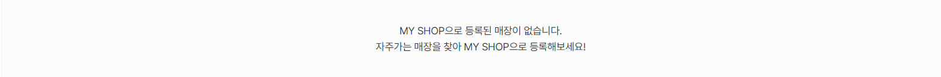
매장안내_자주구매한 매장
IN_PC_MYP_01_85
이전페이지 이어짐
2 | 2-5 마이샵 미등록 케이스
3 | 최근방문한매장 목록 - 1년 내 방문한 매장 최근방문순 최대 5개 노출 - 운영상태가 폐업인 경우 폐업 표시하며, 목록 가장 하단으로 정렬하여 노출 (3-6) 3-1 매장정보 - 매장명(공백포함최대 15자) - 주소(최대2줄) - 최근구매횟수(해당 매장에서 최근 1년내 구매 횟수) 3-2 지도보기 > -클릭시 해당 매장의 위도/경도값을 기반으로 카카오지도팝업 노출 3-3 매장선택 라디오버튼 - 운영상태-운영중, 마이샵여부 Y 매장에 한하여 버튼 활성화 - 미선택 디폴트y - 매장은 1개 이상 선택 불가 3-4 선택하지않기 버튼 기능필요여부체크 후 삭제! 3-5 마이샵등록 버튼 - 최근방문매장이 1개 이상인 경우에만 노출 - 클릭시 마이샵 등록여부/매장선택여부에 따라 팝업 노출 ┖ 마이샵기등록/등록후한달이내 : 변경/삭제불가안내팝업(4-6) 노출 ┖ 마이샵기등록/등록후한달경과 : 마이샵변경안내팝업(4-1) 노출 ┖ 마이샵 미등록&선택 매장 없음 : 선택안내팝업(4-2) 노출 ┖ 마이샵 미등록&선택 매장 있음 : 등록완료팝업(4-3) 노출 *팝업은 23~24p확인
자주구매한 매장 | 지역별 매장안내
마이샵이란?
2-5
마이샵으로 등록된 매장이 없습니다.
자주 가는 매장을 마이샵으로 등록해보세요!
3
매장명 | 주소 | 최근구매횟수 | 위치 | 매장선택
IF 신대방삼거리점 (신) | 서울특별시 동작구 상도로 103 (상도동) | 4 | 보기 >
이마트_IF화정점(폐점) | 경기도 고양시 덕양구 백양로 79 최대한줄… | 1 | 보기 >
3-1
3-2
3-3
3-6
최근 구매 횟수는 최근 1년간 구매한 횟수 입니다.
마이샵 등록은 오프라인 매장만 가능합니다.
3-4
3-5
선택하지않기
마이샵등록

Slide 29
팝업
변경안내팝업(dimmed)
매장선택안내팝업(dimmed)
등록완료팝업(dimmed)
4-1
×
4-2
×
4-3
×
마이샵 변경
알림
알림
마이샵을 변경 등록하시겠습니까?
현재 등록되어 있는 마이샵은 삭제됩니다.
매장을 선택해주세요.
마이샵이 등록되었습니다.
확인
확인
등록일 2024.05.23
취소
확인
삭제안내팝업(dimmed)
삭제완료팝업(dimmed)
4-4
×
4-5
×
마이샵 삭제
알림
등록한 마이샵을 삭제하시겠습니까?
삭제 후 새로운 마이샵을 등록하실 수 있습니다.
마이샵이 삭제되었습니다.
확인
취소
확인
변경/삭제불가안내팝업(dimmed)
4-6
×
알림
마이샵 변경/삭제는 마이샵 등록일
로부터 1개월 후 하실 수 있습니다.
확인

Slide 30
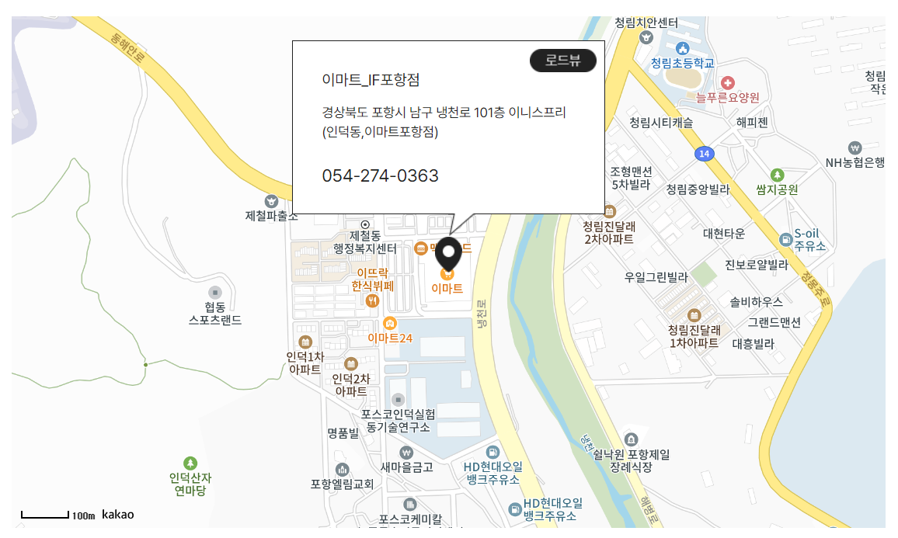
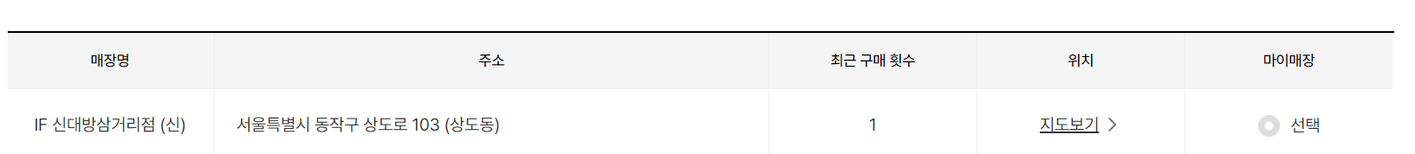
카카오지도팝업
IN_PC_MYP_01_85_01
1 | 카카오지도팝업 - 매장정보에 등록된 위도/경도값으로 주소 확인하여, 카카지도노출영역 정중앙에 해당 좌표로 찍힌 상태로 지도 노출 (iframe) - 지도크기 : 000x000 (ex. 640x360)
Page
Dimmed
롯데카드 TOUCH하고 최대 5,000원 결제일 할인 ✕
아직 안써봤니? 블랙티 엠플 0원
1. 블랙티 ⯅
로그아웃 | 고객센터 | ABOUT
☰ 카테고리
이벤트 | 특가 | 랭킹 | 쿠폰존 | 쇼케이스 | 라이브 | FOR ME | 임직원샵
신규가입혜택
멤버십혜택
공병수거
매장안내
마이샵
이마트_IF포항점

홈 고객센터  매장안내 
고객센터
FAQ | 공지사항 | 1:1상담 | 매장안내 | 창업안내 | 전자공고
자주구매한 매장 | 지역별 매장안내
변경
삭제


Slide 31
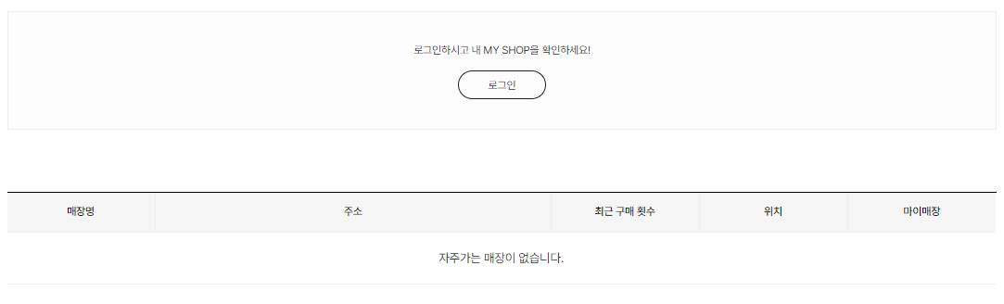
매장안내_자주구매한 매장
V0.6 05/30 수정사항
1. 마이샵 표기법 (영문→한글) 통일
IN_PC_MYP_01_85
이전페이지 이어짐
2 | 마이샵목록 2-6 비로그인 케이스 - 로그인 버튼(2-7) 클릭시 로그인페이지로 현재창 이동
3 | 최근방문한매장 목록 3-7 최근방문한매장 없음 케이스
자주구매한 매장 | 지역별 매장안내
마이샵이란?
2-6
로그인 후 마이샵을 확인하세요!
2-7
3
최근 방문한 매장이 없습니다.
최근 구매 횟수는 최근 1년간 구매한 횟수 입니다.
MY SHOP 등록은 오프라인 매장만 가능합니다.

Slide 32
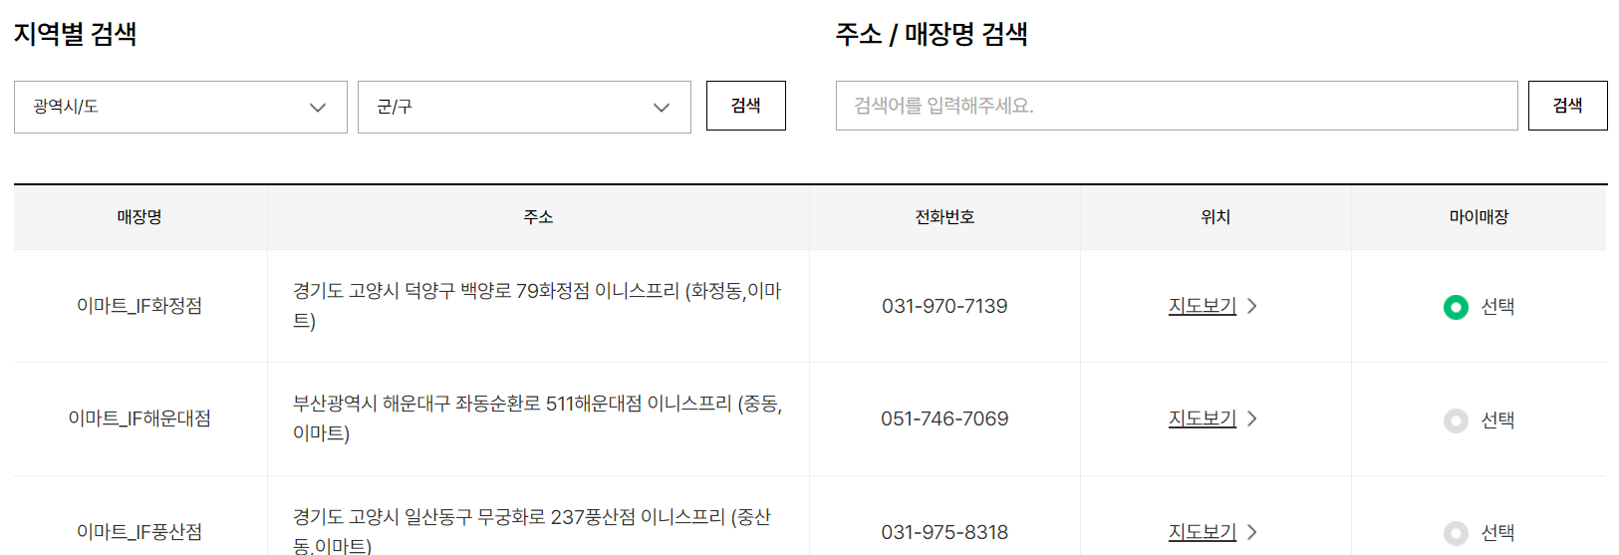

매장안내_지역별 매장안내
IN_PC_MYP_01_86
1 | 지역별 매장안내 - 지역별 매장안내 탭 진입시 전체 매장 목록 디폴트 노출 - 1페이지당 10개씩 노출 - 매장 목록은 가나다순>알파벳순으로 정렬
2 | 지역별 검색 2-1 시/도 셀렉트박스 - 미선택 디폴트 - 클릭시 셀렉트박스 펼침&가나다순 노출 (4-1) - 강원, 경기, 경남, 경북, 광주, 대구, 대전, 부산, 서울, 세종, 울산, 인천, 전남, 전북, 제주, 충남, 충북 중 택 1 2-2 군/구 셀렉트박스 - 미선택 디폴트 - 2-1에서 시/도 선택 후 클릭시 해당 시/도의 군/구 목록이 가나다순 노출 - 시/도 미선택 상태에서 클릭시 2-3과 같이 노출 2-3 검색 버튼 - 시/도, 군/구 미선택 : 클릭시 전체 매장중 운영상태가 운영중인 매장 조회 -시/도, 군/구 선택 : 클릭시 선택된 시/도, 군/구의 매장중 운영상태가 운영중인 매장 조회 - 시/도 선택 : 클릭시 선택된 시/도의 매장중 운영상태가 운영중인 매장 조회
다음페이지 이어짐
자주구매한 매장 | 지역별 매장안내
2
2-1
2-2
매장명을 입력해주세요.
매장명 | 주소 | 전화번호 | 위치 | 매장선택
IF 신대방삼거리점 (신) | 서울특별시 동작구 상도로 103 (상도동) | 02-000-0000 | 보기 >
매장명은최대1줄 | 주소는 최대 2줄까지 노출할 수 있습니다. 주소는 최대 2줄까지 노출할 수 있습니다. | 000-000-0000 | 보기 >
매장명은최대1줄 | 주소는 최대 2줄까지 노출할 수 있습니다. 주소는 최대 2줄까지 노출할 수 있습니다. | 000-000-0000 | 보기 >
매장명은최대1줄 | 주소는 최대 2줄까지 노출할 수 있습니다. 주소는 최대 2줄까지 노출할 수 있습니다. | 000-000-0000 | 보기 >
매장명은최대1줄 | 주소는 최대 2줄까지 노출할 수 있습니다. 주소는 최대 2줄까지 노출할 수 있습니다. | 000-000-0000 | 보기 >
매장명은최대1줄 | 주소는 최대 2줄까지 노출할 수 있습니다. 주소는 최대 2줄까지 노출할 수 있습니다. | 000-000-0000 | 보기 >
매장명은최대1줄 | 주소는 최대 2줄까지 노출할 수 있습니다. 주소는 최대 2줄까지 노출할 수 있습니다. | 000-000-0000 | 보기 >
2-3
생략
마이샵등록

Slide 33
매장안내_지역별 매장안내
V0.6 05/30 수정사항
1. 매장목록 정렬 정의 추가 (4)
IN_PC_MYP_01_86
이전페이지 이어짐
3 | 주소/매장명 검색 >> 현재 주소검색 안됨 3-1 매장명 입력박스 - 입력문자/글자수 제한없음 3-2 검색 버튼 - 검색어 미입력 : 클릭시 alert 노출 - 검색어 입력 : 클릭시 매장명 내 해당 검색어가 있는 매장 조회
4 | 목록 - 탭 진입시 전체 매장 디폴트 노출 - 검색조건에 맞는 매장 목록 출력 - 매장전시조건 : 운영상태 - 운영중 - 전체 매장을 한글 ㄱㄴㄷ순 > 영문 ABC순으로 노출 4-1 매장정보 - 매장명(공백포함최대 15자) - 주소(최대2줄) - 매장전화번호 (없는경우 공란 노출) 4-2 보기 > -클릭시 해당 매장의 위도/경도값을 기반으로 카카오지도팝업 노출 4-3 매장선택 라디오버튼 - 운영상태-운영중, 마이샵여부 Y 매장에 한하여 버튼 활성화 - 미선택 디폴트 - 매장은 1개 이상 선택 불가 4-4 검색결과 없음 케이스
5 | 마이샵등록 버튼 - 자주구매한 매장 > 마이샵등록버튼 정의 확인
자주구매한 매장 | 지역별 매장안내
3
3-1
3-2
매장명을 입력해주세요.
4-1
매장명 | 주소 | 전화번호 | 위치 | 매장선택
IF 신대방삼거리점 (신) | 서울특별시 동작구 상도로 103 (상도동) | 02-000-0000 | 보기 >
매장명은최대1줄 | 주소는 최대 2줄까지 노출할 수 있습니다. 주소는 최대 2줄까지 노출할 수 있습니다. | 000-000-0000 | 보기 >
매장명은최대1줄 | 주소는 최대 2줄까지 노출할 수 있습니다. 주소는 최대 2줄까지 노출할 수 있습니다. | 000-000-0000 | 보기 >
매장명은최대1줄 | 주소는 최대 2줄까지 노출할 수 있습니다. 주소는 최대 2줄까지 노출할 수 있습니다. | 000-000-0000 | 보기 >
매장명은최대1줄 | 주소는 최대 2줄까지 노출할 수 있습니다. 주소는 최대 2줄까지 노출할 수 있습니다. | 000-000-0000 | 보기 >
매장명은최대1줄 | 주소는 최대 2줄까지 노출할 수 있습니다. 주소는 최대 2줄까지 노출할 수 있습니다. | 000-000-0000 | 보기 >
매장명은최대1줄 | 주소는 최대 2줄까지 노출할 수 있습니다. 주소는 최대 2줄까지 노출할 수 있습니다. | 000-000-0000 | 보기 >
4-2
4-3
4
생략
5
마이샵등록
4-4
매장명 | 주소 | 전화번호 | 위치 | 매장선택
조회 결과가 없습니다.
등록하기

Slide 34
창업안내
IN_PC_MYP_01_49
1 | 고객센터 > 창업안내 탭 - 탭 진입 시 가맹점 개점절차 및 조건 탭 선택 디폴트 - 가맹점 개점절차 및 조건, 투자비용 및 수익구조, 점포개설문의 중 택1 (1-1)
2 | 컨텐츠 영역 - 1-1에서 선택한 항목에 따라 해당 컨텐츠 변경 노출
Page
롯데카드 TOUCH하고 최대 5,000원 결제일 할인 ✕
아직 안써봤니? 블랙티 엠플 0원
1. 블랙티 ⯅
로그아웃 | 고객센터 | ABOUT
☰ 카테고리
이벤트 | 특가 | 랭킹 | 쿠폰존 | 쇼케이스 | 라이브 | FOR ME | 임직원샵
신규가입혜택
멤버십혜택
공병수거
매장안내
마이샵
홈 고객센터  공지사항 
고객센터
1
FAQ | 공지사항 | 1:1상담 | 매장안내 | 창업안내 | 전자공고
1-1
가맹점 개점절차 및 조건 | 투자비용 및 수익구조 | 점포개설문의
다음페이지 확인
2


Slide 35
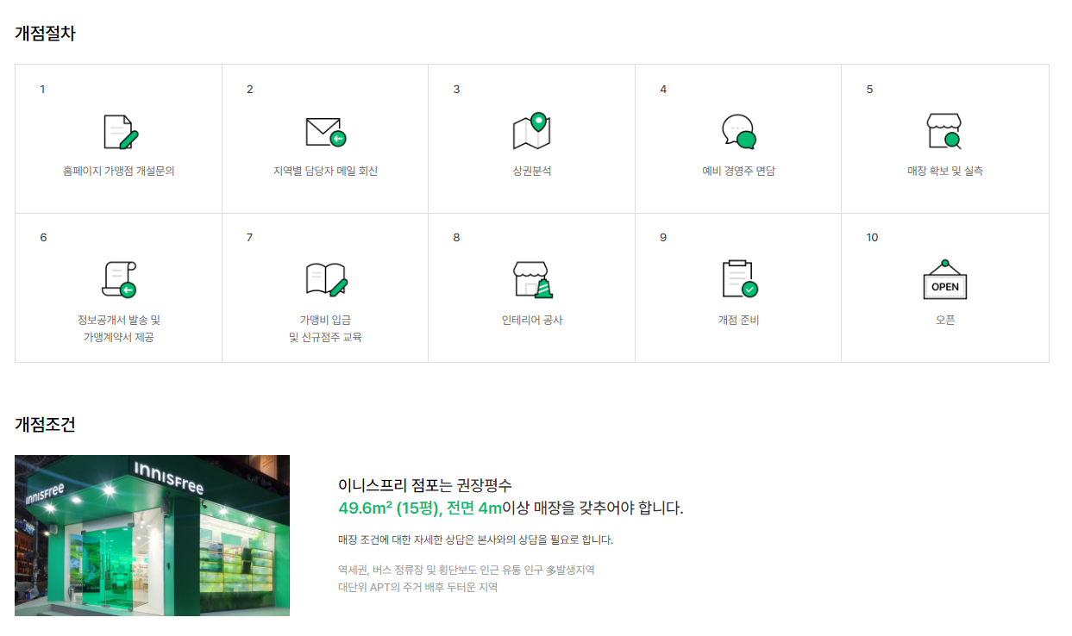
창업안내_가맹점 개점절차 및 조건
IN_PC_MYP_01_49
2 | 2-1 가맹점 개점절차 및 조건 컨텐츠 영역 (BO관리 메뉴 없음)
가맹점 개점절차 및 조건 | 투자비용 및 수익구조 | 점포개설문의
2-1

Slide 36
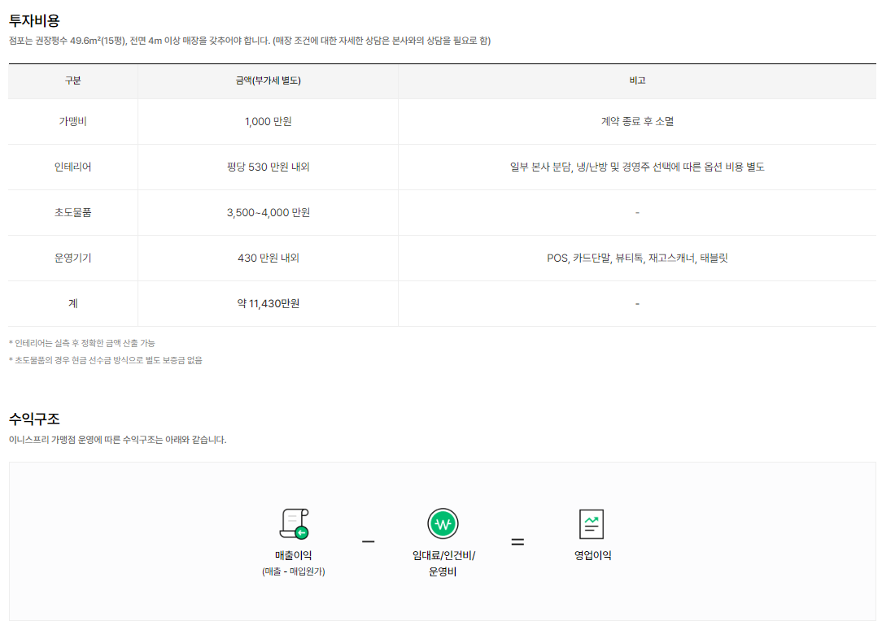
창업안내_투자비용 및 수익구조
IN_PC_MYP_01_50
2 | 2-2 투자비용 및 수익구조 컨텐츠 영역 (BO관리 메뉴 없음)
2-2
가맹점 개점절차 및 조건 | 투자비용 및 수익구조 | 점포개설문의
2-2

Slide 37
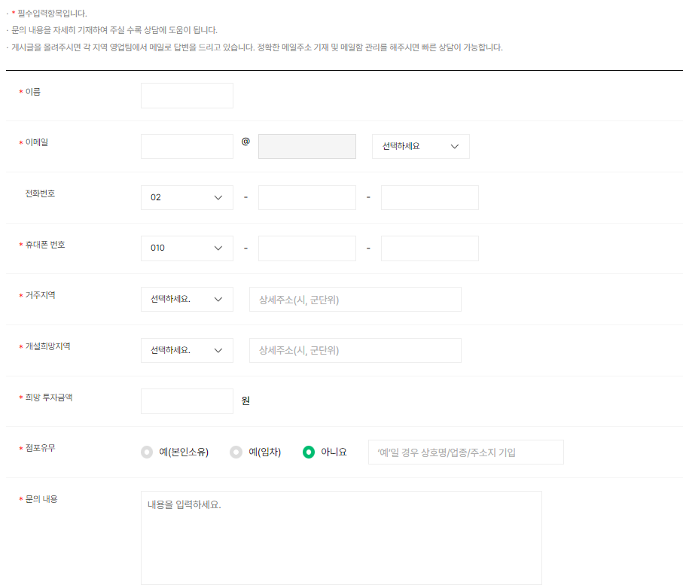
창업안내_점포개설문의
IN_PC_MYP_01_51
1 | 고객센터 > 창업안내 탭_점포개설문의 1-1 이름 입력박스 - 한글/영문 입력 (공백포함 최대 50자) - 단, 로그인 회원은 회원명 디폴트 노출 1-2 이메일 입력박스 - 영문, 숫자, 특수문자만 입력가능 (공백포함 최대 30자) - 단, 로그인 회원은 회원정보 내 이메일주소 디폴트 노출 1-3 이메일 주소 선택 셀렉트박스 - 네이버, 지메일, 네이트, 다음, 직접입력 중 택 1 - 직접입력 선택 시 이메일 주소 직접입력박스(1-4) 활성화 1-4 이메일주소 직접입력박스 - 영문, 숫자, 특수문자만 입력가능 (공백포함 최대 50자) 1-5 전화번호 셀렉트박스 - 02 디폴트 - 02, 032, 033, 041, 042, ~ 070(지역번호) 중 택 1 1-6 전화번호 입력박스 - 입력박스에 최대 4자 숫자 입력 1-7 휴대폰번호 셀렉트박스 - 010 디폴트 - 010, 011, 016, 017, 018, 019 중 택 1 1-8 휴대폰번호 입력박스 - 입력박스에 최대 4자 숫자 입력 1-9 거주지역 셀렉트박스 - 서울, 경기도, 인천, 강원도, 대전/충청도, 광주/전라도, 대구/경상북도, 부산/경상남도, 울산, 제주 중 택 1 1-10 거주지역 상세주소 입력박스 - 입력문자제한없음, 공백포함 최대 30자 1-11 개설희망지역 셀렉트박스 - 서울, 경기도, 인천, 강원도, 대전/충청도, 광주/전라도, 대구/경상북도, 부산/경상남도, 울산, 제주 중 택 1 1-12 개설희망지역 상세주소 입력박스 - 입력문자제한없음, 공백포함 최대 30자 1-13 희망투자금액 입력박스 - 숫자 입력 - 공백포함 최대 15자 1-14 점포유무 선택 라디오버튼 - 아니오 디폴트 - 예(본인소유), 예(입차). 아니오 중 택1 - 예 선택시 점포정보입력박스(1-15) 활성화 1-15 점포정보 입력박스 - 입력문자제한없음, 공백포함 최대 30자 1-16 문의내용 입력박스 - 입력문자제한/글자수제한 없음
다음페이지 이어짐
1
가맹점 개점절차 및 조건 | 투자비용 및 수익구조 | 점포개설문의
* 필수입력항목입니다
문의 내용을 자세히 기재하여 주실 수록 상담에 도움이 됩니다.
게시글을 올려주시면 각 지역 영업팀에서 메일로 답변을 드리고 있습니다. 정확한 메일주소 기재 및 메일함 관리를 해주시면 빠른 상담이 가능합니다.
1-1
1-2
1-4
1-3
1-5
1-6
1-6
1-7
1-8
1-8
1-9
1-10
1-11
1-12
1-13
1-14
상호명/업종/주소지 기입
1-15
1-16
다음페이지 이어서

Slide 38
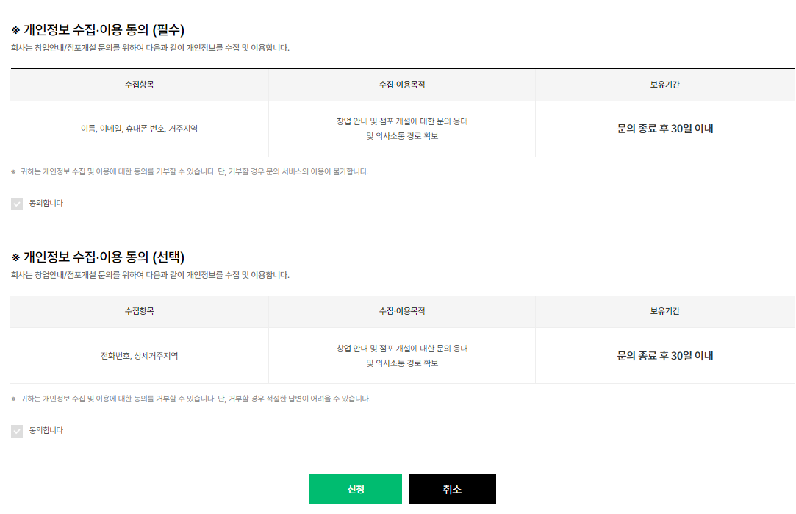
창업안내_점포개설문의
이전페이지 이어짐
1 | 1-17 개인정보 수집 이용 동의(필수) 체크박스 - 미선택 디폴트 - 클릭시 선택 상태로 변경 노출 (1-18) 1-19 개인정보 수집 이용 동의(선택) 체크박스 - 미선택 디폴트 - 클릭시 선택 상태로 변경 노출 (1-18)
2 | 신청 버튼 - 클릭시 필수값 등록여부 체크후 Validation 노출 - 필수값 전체 입력 후 클릭시 신청 접수 처리 후 완료 alert 노출
3 | 취소 버튼 - 클릭시 alert 노출
 | *접수된 점포개설문의 확인 BO : CS관리 > 가맹점 창업 문의
가맹점 개점절차 및 조건 | 투자비용 및 수익구조 | 점포개설문의
이전페이지 이어서
1-17
1-18
√
1-19
2
3

Slide 39
Alert / Validation Case
※ Alert Type
※ Validation
입력문구
Alert
Confirm
문구를 입력해 주세요.
확인
취소
확인
Validation – 점포개설문의 신청
Page_ID | 버튼명 | Case | device | text
 | 신청 | 이름을 입력하지 않은 경우 | 공통 | 이름을 입력해 주세요.
 | 신청 | 이름에 한글/영문 외 문자를 입력한 경우 | 공통 | 한글 또는 영문만 입력 가능합니다.
 | 신청 | 이메일을 입력하지 않은 경우 | 공통 | 이메일을 입력해 주세요.
 | 신청 | 이메일 도메인을 선택/입력하지 않은 경우 | 공통 | 이메일 도메인을 입력해 주세요.
 | 신청 | 휴대폰번호를 입력하지 않은 경우 | 공통 | 휴대폰전화를 입력해 주세요.
 | 신청 | 가운데 휴대폰번호를 3글자 미만으로 입력한 경우 | 공통 | 휴대폰전화를 3글자 이상 입력해 주세요.
 | 신청 | 마지막 휴대폰번호를 4글자 미만으로 입력한 경우 | 공통 | 휴대폰전화를 4글자 이상 입력해 주세요.
 | 신청 | 숫자 외 문자를 전화번호/휴대폰번호 입력박스에 입력한 경우 | 공통 | 숫자만 입력 가능합니다.
 | 신청 | 거주지역을 선택하지 않은 경우 | 공통 | 거주지역을 선택해 주세요.
 | 신청 | 거주희망지역을 선택하지 않은 경우 | 공통 | 거주희망지역을 선택해 주세요.
 | 신청 | 희망투자금액을 입력하지 않은 경우 | 공통 | 희망투자금액을 입력해 주세요.
 | 신청 | 문의 내용을 입력하지 않은 경우 | 공통 | 문의 내용을 입력해 주세요.
Alert – 점포개설문의 신청
Page_ID | 버튼명 | 구분 | case | device | text | type | button | 실행 후
 | 신청 | 오류 | 개인정보 수집 · 이용 동의(필수) 미동의 | 공통 | 개인정보 수집 · 이용 동의(필수)에 동의 해주세요. | alert | 확인 | 화면복귀
 | 신청 | 정상 | 필수값 정상 등록한 경우 | 공통 | 등록 되었습니다. | alert | 확인 | 화면복귀

Slide 40
Alert / Validation Case
※ Alert Type
※ Validation
입력문구
Alert
Confirm
문구를 입력해 주세요.
확인
취소
확인
Alert – 점포개설문의 취소
Page_ID | 버튼명 | 구분 | case | device | text | type | button | 실행 후
 | 취소 | 정상 | - | 공통 | 취소하시겠습니까? 작성중인 내용은 저장되지 않습니다. | confirm | 아니오 | 화면복귀
 | 취소 | 정상 |  | 공통 |  |  | 예 | 화면복귀 & 입력값 초기화

Slide 41
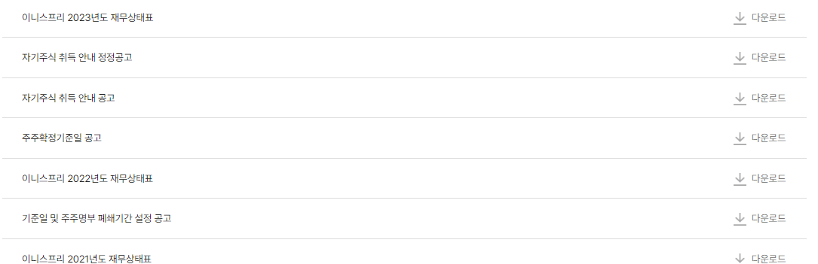
고객센터 > 전자공고 탭
IN_PC_MYP_01_93
1 | 고객센터 > 전자공고 탭 - 관리자 : CS관리 > 전자공고관리 > 등록 - 전시대상 : 전시여부-전시 - 등록된 전자공고는 페이징 처리 없이 1페이지에 최신등록순으로 전체 노출 1-1 다운로드 - 클릭시 새창으로 해당 전자공고에 첨부된 파일 열기
Page
롯데카드 TOUCH하고 최대 5,000원 결제일 할인 ✕
아직 안써봤니? 블랙티 엠플 0원
1. 블랙티 ⯅
로그아웃 | 고객센터 | ABOUT
☰ 카테고리
이벤트 | 특가 | 랭킹 | 쿠폰존 | 쇼케이스 | 라이브 | FOR ME | 임직원샵
신규가입혜택
멤버십혜택
공병수거
매장안내
마이샵
홈 고객센터  공지사항 
고객센터
1
FAQ | 공지사항 | 1:1상담 | 매장안내 | 창업안내 | 전자공고
Innisfree 전자공고
1-1
2
생략

FOOTER

